Slide 1
Pré-Inscription
SAISON 2022-2023

Slide 2
🏐🔴Bonjour à tous 🔴🏐
Voici un petit TUTO pour les pré-inscriptions et les inscriptions pour la saison 2022-2023.
La Fédération Française de Volley (FFV) a décidée de changer le mode de prise de License pour la saison à venir, nous allons passer au numérique.
Donc je me permet de vous expliquer au mieux la marche a suivre dorénavant. SI VOUS LE SOUHAITEZ, CETTE SAISON IL EST TOUJOURS POSSIBLE DE REMPLIR UN FORMULAIRE CLASSIQUE

Slide 3
3 TYPES DE DEMANDES
=> CREATION: Nouvel adhèrent au club
=> RENOUVELLEMENT: déjà au club la saison dernière.
=> MUTATIONS: Nouvel adhèrent ayant eu la saison précédente une licence compétition dans une autre structure.

Slide 4
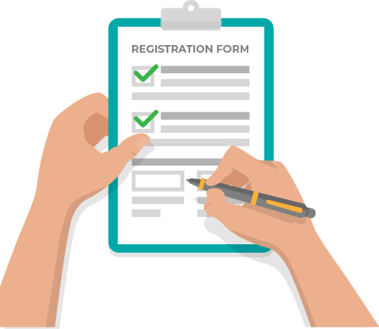
1 :Création (nouvel adhèrant).
Tout d’abord RDV sur le site du club (www.pacvolley.com) , ensuite cliquer sur la section INSCRIPTION 2022/2023.
Remplir le Google Form bleu OBLIGATOIRE
Contrôle de disponibilité OBLIGATOIRE
Remplir le Google form Rouge envoyé par nos soins.
Paiement de la licence sur le site de Fédération
ou
Paiement de l’adhésion au PAC
Remplir une fiche d’inscription Classique

Slide 5
2 :Renouvellement (adherent2021-2022).
Tout d’abord RDV sur le site du club (www.pacvolley.com) , ensuite cliquer sur la section INSCRIPTION 2022/2023.
Remplir le Google Form bleu OBLIGATOIRE
Remplir le Google form Rouge envoyé par nos soins.
Paiement de la licence sur le site de Fédération
ou
Paiement de l’adhésion au PAC
Remplir une fiche d’inscription Classique

Slide 6
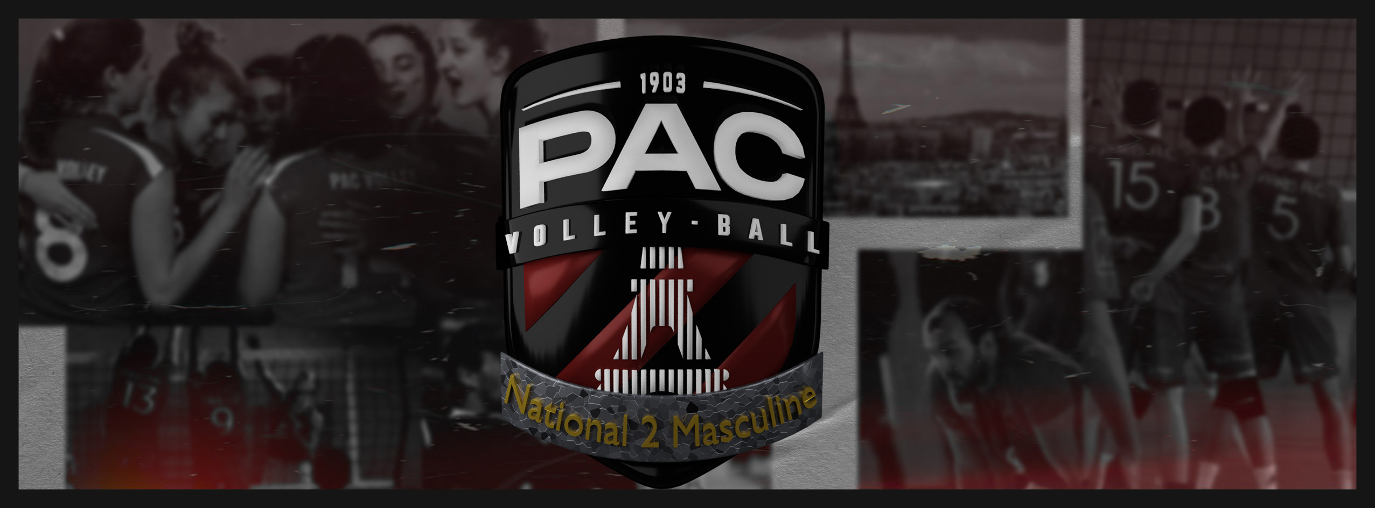
3 :Mutations.
En ce qui concerne les MUTATIONS, je vous demanderai de vous rapprocher de vos entraineurs respectifs.

Slide 7
PAIEMENT DE LA COTISATION AU PAC
En ce qui concerne le paiement de la cotisation, elle ne se fera faite qu’après la VALIDATION du Coach(Compétition) ou du responsable de section(loisir).
2 Solutions s’offrent a vous:
Ou alors
Ou alors par chèques en suivant les consignes énoncées sur le site du club (www.pacvolley.com)

Slide 8
A BIENTÔT
WWW.PACVOLLEY.COM

